Slide 1
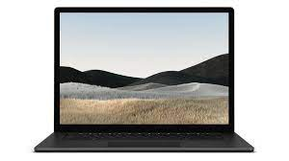
স্বাগতম

Slide 2
পরিচিতি
নামঃ নুরজাহান বেগম , সহকারী শিক্ষক
চরজিথর উচ্চ বিদ্যালয় অ্যান্ড কলেজ ,
ঈশ্বরগঞ্জ , ময়মনসিংহ
ইমেইলঃ nurjahan.dcd6@gmail.com
মোবাইল নম্বরঃ ০১৭৫২৬৯৪১৮৭

Slide 3
পাঠ পরিচিতি
তথ্য ও যোগাযোগ প্রযুক্তি
শ্রেণি-৭ম
অধ্যায়ঃ২
পাঠঃ১৫

Slide 4
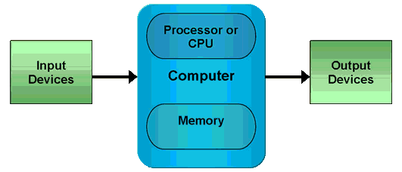

Slide 5
আজকের পাঠ
কম্পিউটারের ইনপুট ও আউটপুট ডিভাইস

Slide 6
শিখন ফল
কম্পিউটারের বিভিন্ন ইনপুট যন্রের ব্যাখ্যা করতে পারবে.
কম্পিউটারের আউটপুট যন্রের মধ্যে তুলনা করতে পারবে।
কম্পিউটারের চিত্র এঁকে এর বিভিন্ন যন্রপাতি চিহ্নিত করতে পারবে।

Slide 7
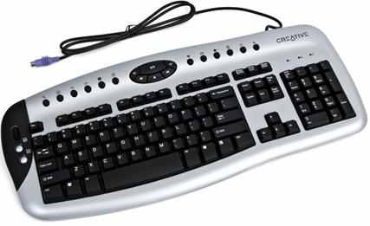
উপস্থাপন
কম্পিউটারের প্রধান ইনপুট যন্র হল কী বোরড।আমরা কী বোর্ডের বোতাম চেপে নির্দেশনাগুলো যন্রে প্রবেশ করাই।

Slide 8
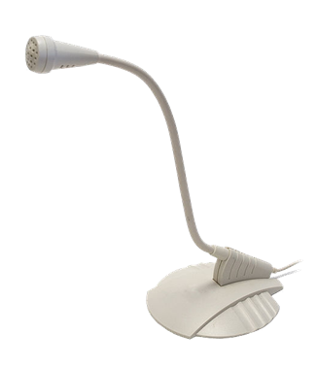
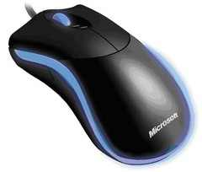
মাউস যারা প্রথম তৈরি করেছে তাদের ধারনা ছিল এটি দেখতে ইঁদুরের মতো,তাই এর নাম দেওয়া হয়েছে মাউস।
গান বা যে কোনো ধরনের শব্দ এর মাধ্যমে কম্পিউটারে প্রবেশে করানো যায়।

Slide 9
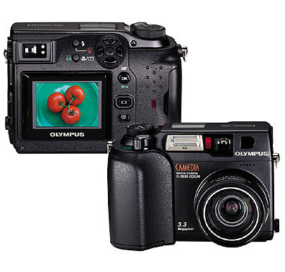
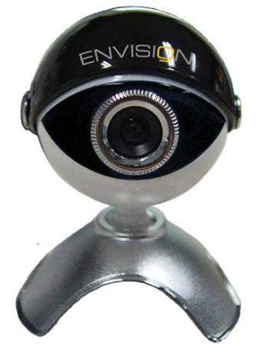
ওয়েব ক্যামেরার মাধ্যমে স্থির চিত্র ভিডিও চিত্র কম্পিউটারে ইনপুট হিসাবে প্রবেশ করানো যায়।
বর্তমানে প্রায় সকল প্রকার ডিজিটাল ক্যামেরাই ইনপুট যন্র হিসাবে ব্যবহার করা যায়।

Slide 10
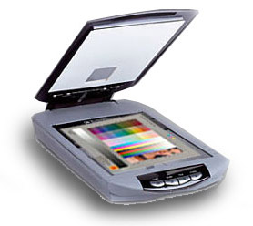
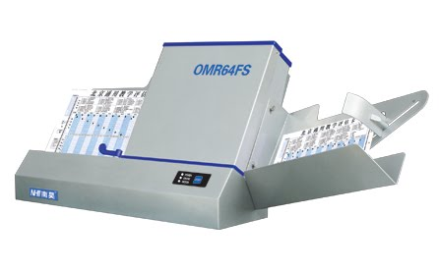
অপটিক্যাল মার্ক রিডার বহুনির্বাচনি প্রশ্নের উত্তরপত্র যাচাইয়ে এটির ব্যাপক ব্যবহার রয়েছে।
যে কোনো প্রকার ছবি বা হাতে লেখা কোনো ডকুমেন্ট প্রতিলিপি তৈরি করার যন্রের নাম স্ক্যানার।

Slide 11
একক কাজ
দুইটি ইনপুট যন্ত্রের নাম লিখ।

Slide 12
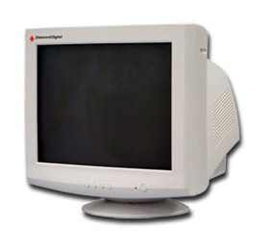
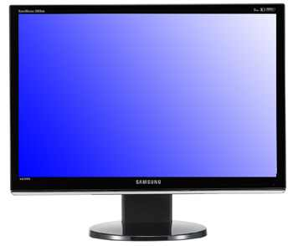
মনিটর আউটপুট ডিভাইস। আমাদের বাসার টেলিভিশনের সাথে মনিটরের তেমন পার্থক্য নেই।নানা আকৃতির মনিটর পাওয়া যায়।

Slide 13
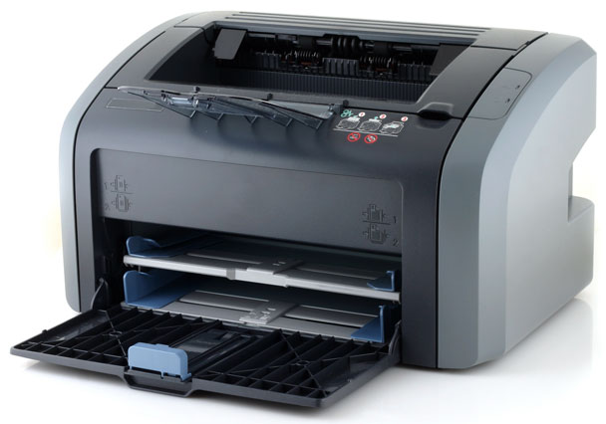
মনিটরের পর যে আউটপুট যন্রটি আমাদের বেশি প্রয়োজন হয় তা হচ্ছে প্রিন্টার।

Slide 14
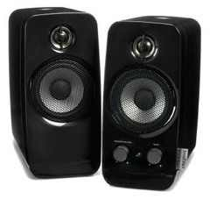
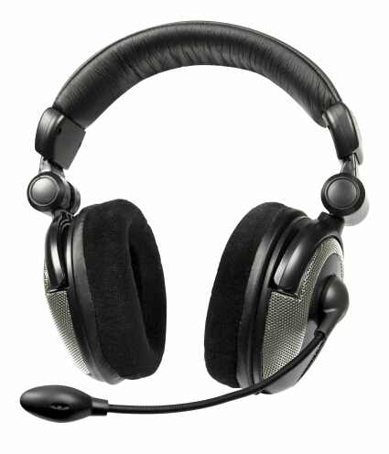
মাল্টিমিডিয়া কম্পিউটারের অত্যাবশ্যকীয় যন্র হলো স্পিকার । হেডফোন হলো কানের কাছাকাছি নিয়ে শব্দ শোনার যন্র।

Slide 15
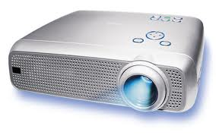
মাল্টিমিডিয়া প্রজেক্টর সাধারণত প্রেজেন্টেশনের কাজে ব্যবহার করা হয়।

Slide 16
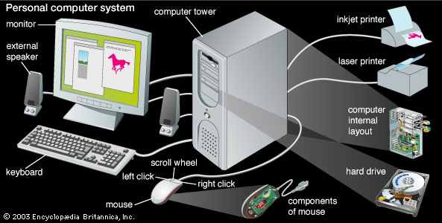

Slide 17
দলীয় কাজ
যে ডিভাইসগুলো আলোচনা করা হলো এর বাইরে তোমাদের অভিজ্ঞতার আলোকে ইনপুট ও আউটপুট ডিভাইসের একটি তালিকা তৈরি করে উপস্থাপন কর।

Slide 18
মূল্যায়ন
মাউসে কয়টি বাটন?
প্রিন্টারের কাজ কী?
স্ক্যানার কী?

Slide 19
বাড়ীর কাজ
এখানে উল্লেখ করা হয়নি এমন কতগুলো ডিভাইস যেগুলোর কীবোর্ড আছে সেগুলোর নামের তালিকা তৈরি কর।

Slide 20
ধন্যবাদ

